Slide 1
Helikopter verpakking
Joep Reijnen MTD1a4

Slide 2
inhoud
Opdracht
Schetsen
Concept
Uitwerking
prototype

Slide 3
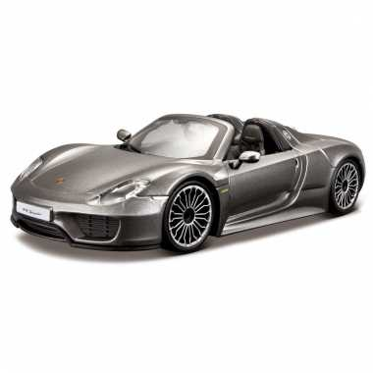
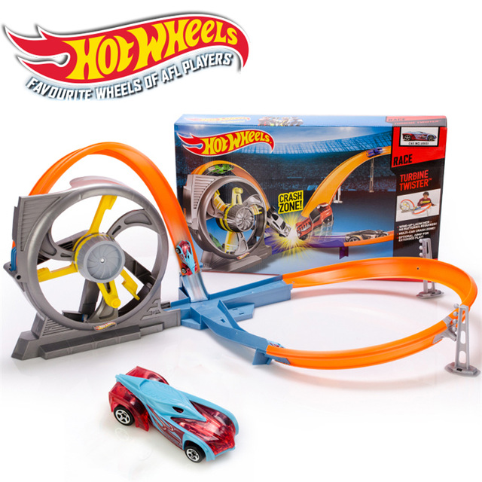
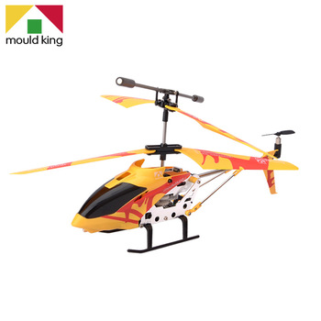
opdracht

Slide 4
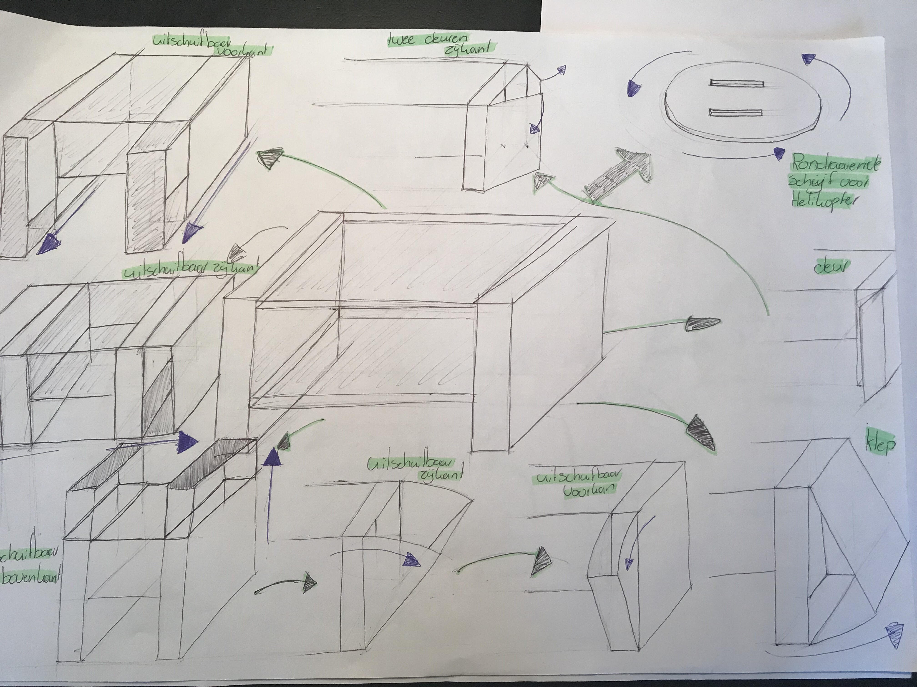
schetsen

Slide 5
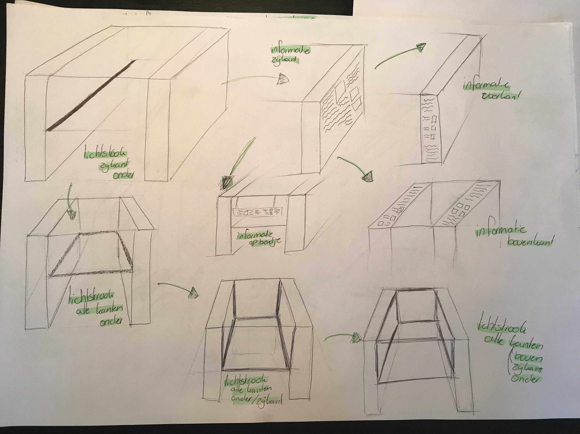

Slide 6
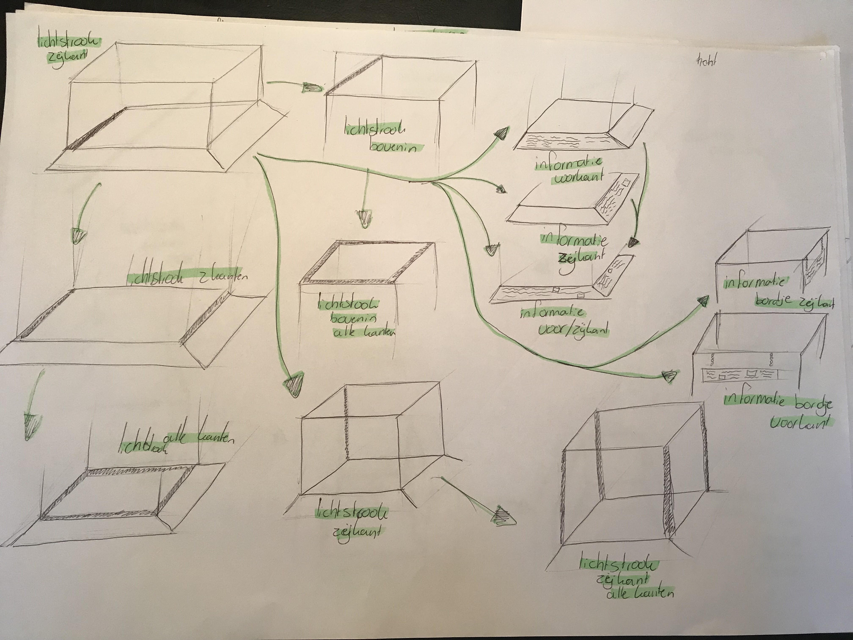

Slide 9
concept

Slide 10
Uitwerking
plexiglas
hout

Slide 11
uitwerking
lasersnijden
lijmen

Slide 12
prototype
Stevig
Strak
opvallend

